Slide 1
Giovani e Cibo
Assemblea Fipe 19 novembre 2024 “Formare e Educare – I protagonisti per una nuova cultura del cibo”
Risultati dell’indagine Ipsos

Slide 2
Il rapporto con il cibo, il ruolo della famiglia e L’educazione alimentare
© Ipsos | Giovani e cibo | 19 Novembre 2024 | Public
2

Slide 3
Il racconto dell’IDEA del CIBO: il valore immateriale oltre l’atto del nutrirsi
Il cibo è…
SEMPLICITÀ Non devi per forza cucinare piatti sofisticati o complicati: basta buon cibo da ingredienti freschi
SPERIMENTAZIONE E DIVERTIMENTO Impara a cucinare, prova nuove ricette, impara dai tuoi errori, non avere paura. Ma soprattutto divertiti
CARBURANTE Uno non può pensare bene, amare bene, dormire bene, se non ha mangiato bene
SALUTE Il cibo è la nostra vera medicina, si devono mangiare tutte le cose sane
CONVIVIALITÀ Non ci sente mai soli mentre si mangia un bel piatto di pasta
 | 45%
Nord Est 47%
 | 41%
Ha figli 43%
Mezzogiorno 28%
© Ipsos | Giovani e cibo | 19 Novembre 2024 | Public
Notes:
16% «Non c'è niente di più sexy di una persona che apprezza il cibo, perché dimostra così di essere una persona libera»

Slide 4
mia MAMMA è la persona che più delle altre ha inciso sui miei GUSTI e ABITUDINI alimentari
Idea del cibo che nasce in FAMIGLIA, con un ruolo primario delle MADRI…
64%
Sud 72%
© Ipsos | Giovani e cibo | 19 Novembre 2024 | Public
4
Notes:
I ragazzi e le ragazze intervistate associano il cibo alle dimensioni della qualità e convivialità: dimensioni che affondano le loro origini nella propria famiglia e, in particolare, nelle madri che rappresentano la persona che più di tutti influisce sui gusti e le abitudini alimentari (64% - 72% al Sud).
Padre 14%, Nonni 11%

Slide 5
Nella mia famiglia…
Il pasto in famiglia: SOCIALIZZAZIONE e CONVIVIALITÀ
…si mangiava sempre tutti insieme a tavola
…si è sempre data molta importanza al cibo e alla sua qualità
…il pranzo della domenica era un momento importante per stare insieme
…si cucinavo solo piatti della tradizione/tipici della cucina italiana
…non potevi alzarti da tavola se non avevi finito tutto quello che c’era nel piatto
…se qualcosa non ti piaceva, dovevi mangiarlo ugualmente
…il cibo è visto come una necessità, un’incombenza
…si sperimentavano piatti da tutto il mondo
…c’era sempre il timore che non avessimo mangiato abbastanza
 | 48%
Centro 48%
Ceto Medio 34%
Sud 49%
Ceto Popolare 33%
Ceto Popolare 27%
Molto d’accordo
D’accordo
© Ipsos | Giovani e cibo | 19 Novembre 2024 | Public
5
Notes:
Nelle famiglie di origine dei giovani intervistati infatti il pasto ha (o aveva, per chi ha lasciato il nucleo originale) innanzitutto una forte componente di socializzazione e convivialità: si mangia tutti insieme a tavola (43% si riconosce molto - 48% tra le ragazze e nel Centro - e l'87% si riconosce molto o abbastanza) e il pranzo della domenica assurge a importante momento di riunione della famiglia (39% si riconosce molto - 49% al Sud - e il 76% si riconosce molto o abbastanza); in famiglia si impara anche l'importanza della qualità di ciò che si porta in tavola (29% si riconosce molto - 34% tra gli appartenenti al Ceto Medio - 84% si riconosce molto o abbastanza).
Il nucleo famigliare rappresenta anche il contesto in cui si pongono le basi per comportamenti virtuosi volti a ridurre lo spreco alimentare: il 21% dei rispondenti riconosce molto bene la propria famiglia nella pratica che tutto ciò che c'è nel piatto deve essere mangiato (33% tra i giovani del ceto popolare) e il 15% nella
regola che anche se qualcosa non piaceva, andava mangiato comunque (il 27% nel ceto popolare), comportamenti virtuosi che presentano tuttavia ampi margini di miglioramento per trasformarli in pratiche consolidate

Slide 6
EDUCAZIONE ALIMENTARE: tema in cui i GENITORI hanno un RUOLO FONDAMENTALE
Educare i figli a un'alimentazione sana e varia è fondamentale per la loro salute e il loro benessere futuri
Le corrette abitudini alimentari iniziano a casa: i genitori dovrebbero essere un modello positivo per i propri figli
Molto d’accordo
D’accordo
© Ipsos | Giovani e cibo | 19 Novembre 2024 | Public
Notes:
Per i ragazzi e le ragazze intervistate, infatti, l'educazione alimentare inizia a casa (90% è molto o abbastanza d'accordo e il 56% è molto d'accordo) con i genitori che dovrebbero rappresentare un modello positivo per i propri figli e educarli ad un'alimentazione sana e varia, aspetto ritenuto fondamentale per promuovere la loro la salute e benessere (91% molto o abbastanza d'accordo - 67% molto d'accordo).

Slide 7
Oggi i luoghi di maggiore promozione dell’educazione alimentare sono…
La FAMIGLIA è il primo luogo di promozione dell’EDUCAZIONE ALIMENTARE
44%
FAMIGLIA
36%
SOCIAL NETWORK
30%
SCUOLA E TV
© Ipsos | Giovani e cibo | 19 Novembre 2024 | Public
7
Notes:
Il ruolo della famiglia nell'influenzare le abitudini alimentari dei figli è talmente forte che la famiglia è considerata come il principale contesto di promozione dell'educazione alimentare (44%), seguita dai social network (36%), dalla scuola (30%) e dalla televisione (30%).

Slide 8
D’ACCORDO che la SCUOLA ha un RUOLO IMPORTANTE 47% MOLTO D’ACCORDO
EDUCAZIONE ALIMENTARE:
IL RUOLO DELLA SCUOLA
86%
© Ipsos | Giovani e cibo | 19 Novembre 2024 | Public
8
Notes:
86% molto + abbastanza d’accordo

Slide 9
Occasioni di partecipazione a percorsi formativi sull’educazione alimentare
ALMENO A UN LIVELLO SCOLTASTICO
Scuola primaria
Scuola secondaria inferiore
Scuola secondaria superiore
Università
MAI CAPITATO
18-24 anni 25-34 anni | 35% 53%
Notes:
Se per i giovani la scuola dovrebbe farsi parte attiva nel promuovere le corrette pratiche alimentari, poco più di 1 su 2 dichiara di aver partecipato a percorsi formativi
in ambito scolastico sulle tematiche dell'educazione alimentare (56% - soprattutto nella scuola secondaria superiore), mentre il 46% non ha mai avuto questa possibilità a nessun livello della propria carriera scolastica. Pare tuttavia che l'orientamento sia nella direzione di una crescente diffusione di percorsi sull'educazione alimentare a scuola: se il 53% dei 25-34enni intervistati non ha mai partecipato ad alcun percorso al riguardo, tale percentuale cala al 35% tra gli under 25.
Scuola primaria: solo 15% ha partecipato ma…

Slide 10
È IMPORTANTE che fin dalla scuola primaria siano organizzati percorsi di educazione alimentare…
Nord Ovest 51%
Ceto Popolare 52%
Molto d’accordo
D’accordo
© Ipsos | Giovani e cibo | 19 Novembre 2024 | Public
Notes:
Per i ragazzi e le ragazze intervistate, infatti, l'educazione alimentare inizia a casa (90% è molto o abbastanza d'accordo e il 56% è molto d'accordo) con i
genitori che dovrebbero rappresentare un modello positivo per i propri figli e educarli ad un'alimentazione sana e varia, aspetto ritenuto fondamentale per promuovere la loro la salute e benessere (91% molto o abbastanza d'accordo - 67% molto d'accordo).

Slide 11
Il rapporto con la cucina
© Ipsos | Giovani e cibo | 19 Novembre 2024 | Public
11

Slide 12
L’interesse per la CUCINA inizia nell’INFANZIA
Da piccolo cucinare…
...mi incuriosiva e piaceva
... mi era indifferente
... non mi interessava affatto
Under 25 66% Ceto Medio 66%
Mezzogiorno 31% Ceto Popolare 38%
Ceto Popolare 23%
© Ipsos | Giovani e cibo | 19 Novembre 2024 | Public
Notes:
Il cibo, come indicato precedentemente, è collegato alla dimensione ludica della creatività e della sperimentazione. A conferma di ciò, fin da piccoli, i giovani intervistati hanno mostrato un interesse per la cucina: per 6 su 10 cucinare era un'attività che li incuriosiva e li divertiva (66% tra gli under 25 e ceto medio),
mentre solo 1 su 4 restava indifferente (26%)e poco più di 1 su 10 (13%) era totalmente disinteressato (indifferenza o disinteresse totale che si riscontra soprattutto nel ceto popolare con, rispettivamente, il 38% di indifferenti e il 23% di disinteressati).

Slide 13
Cucino…
Regolarmente
Occasionalmente
Raramente o mai
 | 63%
25-34 anni 60% Nord Ovest 58% Ceto Popolare 60% Ha figli 63%
… e PROSEGUE nel tempo
© Ipsos | Giovani e cibo | 19 Novembre 2024 | Public
13
Notes:
L'interesse per la cucina emersa durante l'infanzia si è protratta fino ad oggi: 8 ragazzi su 10 cucinano almeno occasionalmente e, in particolare, 1 su 2 cucina regolarmente (53%): si tratta soprattutto delle ragazze (63%), dei 25-34enni (60%), dei residenti nel Nord Ovest (58%), degli appartenenti al ceto popolare (60%, che pur essendo meno interessati in partenza probabilmente per necessità sono costretti a cucinare) e, per naturale conseguenza, chi ha figli (63%).

Slide 14
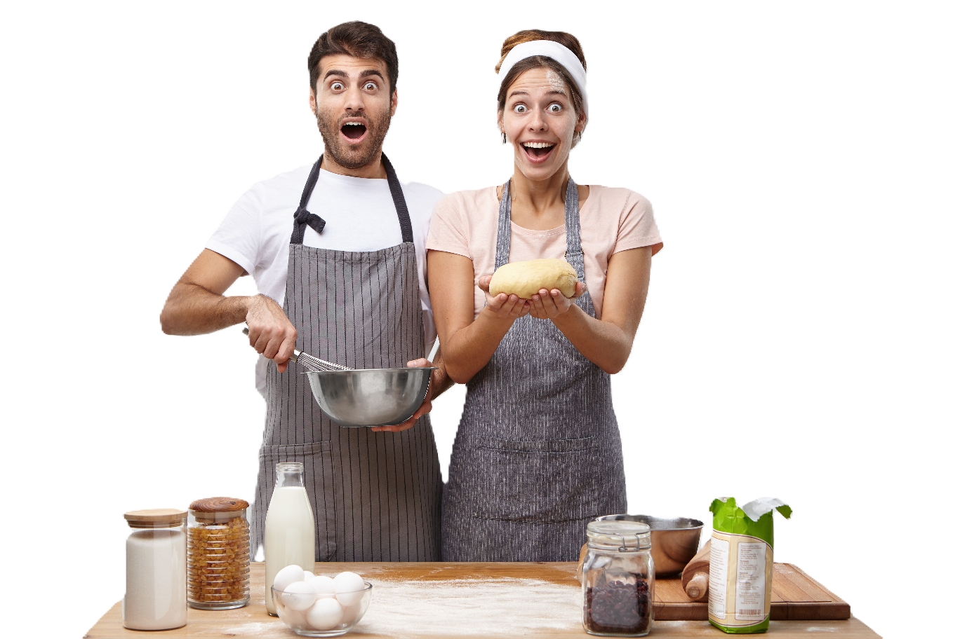
Cucinare è AMORE, CREATIVITÀ e BENESSERE INTERIORE
Un modo per PRENDERMI CURA di me e degli altri
Un modo per esprimere la mia CREATIVITÀ
Un'attività RILASSANTE e TERAPEUTICA
Un dovere o un obbligo
Un'occasione di condivisione e convivialità
Un legame con la mia tradizione e cultura
Una fonte di stress e ansia
Uno spreco di tempo e risorse
Sud 53% Ceto Popolare 50%
Nord Est 37%
 | 33%
Centro 32% Ceto Popolare 35%
Ceto Popolare 30% Ha figli 28%
Ceto Popolare 17%
Notes:
Anche l’atto del cucinare per i giovani intervistati ha una connotazione fortemente emotiva e legata agli affetti famigliari: è un atto di amore verso sé stessi e gli altri (soprattutto al sud e tra il ceto popolare), è un modo per divertirsi esprimendo la propria creatività ed un modo per rilassarsi e scappare dalla frenesia della vita quotidiana (soprattutto nel produttivo Nord Est)

Slide 15
ONLINE si trovano tutte le RICETTE
Utilizzo internet per cercare ricette…
Spesso
Qualche volta
Raramente o mai
 | 38%
18-24 anni 36% Ceto Popolare 43% Ha figli 36%

Slide 16
EATING OUT
© Ipsos | Giovani e cibo | 19 Novembre 2024 | Public
16

Slide 17
Mi piace mangiare fuori per…
Mangiare fuori: un modo per USCIRE DALLA ROUTINE mangiando qualcosa di DIVERSO dal solito o PREMIARSI con qualcosa che piace particolarmente in compagnia dei propri AMICI
FUGA DALLA ROUTINE …mangiare qualcosa di diverso dal solito
CONDIVISIONE con gli AMICI …incontrare i miei amici
GRATIFICAZIONE …mangiare qualcosa che mi piace
…passare un momento speciale con partner
…sperimentare nuove cucine, nuovi piatti
…sedere ed essere “servito” senza fare niente
… più comodo e pratico
…un momento conviviale con la famiglia
…evadere dalla mia dieta
…mangiare piatti che i miei genitori non vogliono
…non cucinare quando genitori non ci sono
…cibo è più salutare
…bere alcolici all’insaputa dei miei genitori
Nord Ovest 40%
Mezzogiorno 29%
Ha figli 30%
© Ipsos | Giovani e cibo | 19 Novembre 2024 | Public
17
Notes:
Si sceglie di mangiare fuori per uscire dalla routine mangiando qualcosa di diverso dal solito o premiarsi con qualcosa che piace particolarmente. Il tutto da gustare con i propri amici o (per chi ha figli) con la propria famiglia
Cosa piace di più e cosa meno ai giovani
quando si va a mangiare fuori?
Piace la possibilità di mangiare qualcosa di
diverso dal solito (35%) e che piace (30%)
potendo condividere con la propria cerchia un
momento piacevole insieme: sia un'uscita tra
amici (32%, soprattutto nel Nord Ovest . 40%),
un momento speciale con il/la proprio/a
partner (23%, soprattutto nel Mezzogiorno) o
per stare insieme alla propria famiglia (18%,
con il 30% tra chi ha figli). Circa un rispondente
su 5 apprezza del mangiare fuori casa anche la
possibilità di provare nuovi piatti e cucina ma
anche la possibilità di essere "servito" e la
comodità rispetto a dover cucinare e mangiare
a casa.

Slide 18
NON mi piace mangiare fuori perché…
… ma è COSTOSO,
i locali sono sempre AFFOLLATI e
non si trova posto SENZA PRENOTARE
È troppo costoso
C’è troppa confusione, troppe persone
Se non prenoti un tavolo, non trovi posto
Il cibo è poco salutare
Le porzioni sono troppo piccole
Faccio fatica a rispettare la mia dieta
I piatti non sono mai all’altezza di quelli preparati dai miei genitori
Preferisco cucinare il mio piatto
Faccio fatica a trovare piatti che posso mangiare
Le porzioni sono troppo abbondanti
 | 57%
Nord Ovest 58%
Mezzogiorno 31%
 | 27%
Nord Est 20%
© Ipsos | Giovani e cibo | 19 Novembre 2024 | Public
18
Notes:
ani intervistati, per contro, in primo luogo lamentano l'onerosità economica di pranzi o cene fuori (51%, con punte del 57% tra le ragazze e del 58% nel Nord Ovest). Seguono, a distanza, l'eccessiva confusione e affollamento dei locali (27%, soprattutto nel Mezzogiorno - 31%) e le difficoltà a trovare un tavolo senza prenotazione (21%)

Slide 19
NOTA METODOLGICA

Slide 20
Metodologia
UNIVERSO DI RIFERIMENTO
Popolazione italiana dai 18 ai 34 anni
TECNICA DI RILEVAZIONE
CAWI
NUMERO INTERVISTE ESEGUITE
500 interviste complete
STRATIFICAZIONE DEL CAMPIONE
Genere, Età, Area geografica
PERIODO DI RILEVAZIONE
5 novembre 2024 – 6 novembre 2024

Slide 21
THANK YOU

